Slide 1
Ako sa učiť počas online vyučovania
Mgr. Henrieta Popluhárová
Psychológ
CPPPaP Galanta

Slide 2
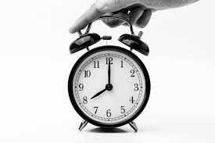
Vstávam:
A, ráno, ako do školy – okolo 7.00-8.00
B, kedy chcem (aj na obed)
C, nevstávam
Aby ste sa mohli naštartovať, potrebovali by ste vstať medzi 7.00 a 8.00. Tento čas najlepšie simuluje školské podmienky a núti Vás nastaviť sa na školský režim.

Slide 3
Učím sa:
A, v posteli
B, pri telke, v obývačke na gauči
C, za stolom
Učiť by sme sa mali za stolom. Posteľ a obývačka s televízorom sú fajn, ale nie, ak sa chceme učiť. Iba by nás zbytočne rozptyľovali. Navyše sedením za stolom sme láskaví aj ak svojej chrbtici.

Slide 4
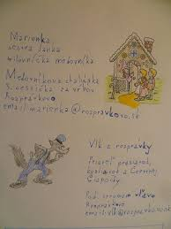
Úlohy si robím:
A, priebežne
B, nárazovo
C, len keď ich treba odovzdať
Aby si toho nemal príliš veľa, je vhodné robiť si úlohy priebežne – keď ti prídu a keď máš čas. Predchádzame tak stresu z toho, že sa nám nakopia a bude ich príliš veľa.

Slide 5
Ako sa učím:
A, len s pomocou rodiča
B, samostatne
C, iba keď ma vyzve pán učiteľ/pani učiteľka
Učiť by si sa mal samostatne, aby si potom mohol byť úspešný aj pri písomkách. Ak však niečomu nerozumieš, požiadaj o pomoc rodiča.

Slide 6
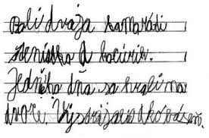
Úlohy plním:
A, zodpovedne
B, rýchlo, chcem to mať z krku
C, nerobím
Je prirodzené čím skôr robiť veci, ktoré vás bavia. Rýchlo urobená úloha však veľakrát znamená, že je urobená nesprávne, že ste urobili veľa chýb, alebo ju budete musieť prepracovať. Za neurobenú úlohu získate zlú známku. Preto je vhodné plniť si úlohy zodpovedne.

Slide 7
V akom čase sa najlepšie učí:
A, 8-10, 20-22 hod.
B, 10-12, 16-18 hod.
C, 17-19, 21-23 hod.
Každému sa učí najlepšie v inom čase. Optimálne (najvhodnejšie) je náš mozog nastavený na výkon v čase medzi 10.00-12.00 a 16.00-18.00 hodinou.

Slide 8
Čo zvyknem urobiť, aby som nezabudol na nejakú úlohu:
A, nestarám sa, to je záležitosť mamy,
aby to odsledovala
B, píšem si na papierik aj s dátumami, kedy ktorú úlohu mám odovzdať, odfajkujem si, čo som už poslal
C, opýtam sa spolužiaka/spolužiačky, kedy to máme poslať
D, nerobím nič, čakám, kým mi učiteľ nenapíše
Aby ste nezabudli na niektorú z úloh, je najvhodnejšie si urobiť zoznam s úlohami a termínmi, kedy ich máte odovzdať. Označte si, čo ste už odovzdali a čo ešte máte pred sebou.

Slide 9
Čo urobím, ak niečomu nerozumiem:
A, zatvorím zošit, to nezvládnem
B, pokúšam sa to aspoň odpísať, niekto mi to možno vysvetlí
C, snažím sa sám/sama na to prísť, nevzdávam to
Ak niečomu nerozumiete, je dôležité nevzdávať sa a naďalej to skúšať. Odpíšte si aspoň poznámky a potom požiadajte niekoho o pomoc, aby vám to vysvetlil.

Slide 10
Koho môžem požiadať o pomoc, ak niečomu nerozumiem:
A, mamu, otca
B, staršieho súrodenca, bratranca, sesternicu...
C, spolužiaka
D, pani učiteľku/pána učiteľa
O pomoc s učením môžete požiadať kohokoľvek, kto je ochotný vám pomôcť, má na vás čas a je dostatočne trpezlivý, aby vám to vysvetlil.

Slide 11
Ak mám problém s pripojením počas online vyučovania, čo urobím?
A, nič, veď ma to aj tak nebaví a nezaujíma
B, skúšam to ďalej, ale som z toho v strese
C, dám vedieť pani učiteľke/pánovi učiteľovi, snažíme sa to s rodičmi riešiť, keď prídu z práce
D, nemám možnosť na online vyučovanie, nemáme počítač či internet
Ak máš technické problémy s pripojením, ohlás sa nejakým spôsobom triednemu učiteľovi alebo učiteľovi, s ktorým máš hodinu. Keď prídu rodičia domov, pokúste sa problém vyriešiť. Ak nemáte možnosť online vyučovania, vypracúvajte zadania vzhľadom k možnostiam, ktoré máte.

Slide 12
Spať zvyčajne chodím:
A, medzi 21.00- 22.00 hod.
B, môžem byť hore dokedy chcem, naši ma nekontrolujú
C, po polnoci
Najideálnejšie je ísť spať do 22.00 hodiny, aj keď vás láka ostať dlhšie hore, popozerať si telku či zahrať sa na počítači. Oddýchnutá myseľ i telo dokážu na druhý deň podávať lepší výkon – rýchlejšie vám to myslí, ľahšie chápete a máte veselšiu náladu.

Slide 13
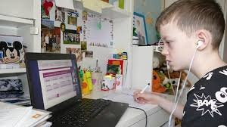
Ako sa učíte?
A, všetko mám rozložené okolo seba
B, popri učení sa stíham aj zahrať na počítači, aj odpísať kamoškám/kamošom
C, mám vybratý iba predmet, ktorý sa momentálne učím
Ak sa chceš dôkladne sústrediť, je dôležité, aby si mal na stole poriadok a vždy riešili iba jeden predmet. Ak svoju pozornosť zamestnávate viacerými vecami naraz, vedie to k častejším chybám a úlohy urobíte za dlhší čas.

Slide 14
Želám Ti príjemné učenie a veľa pohody.
Obrázky boli použité zo stránok pixabay.com a z googlu

